Slide 1
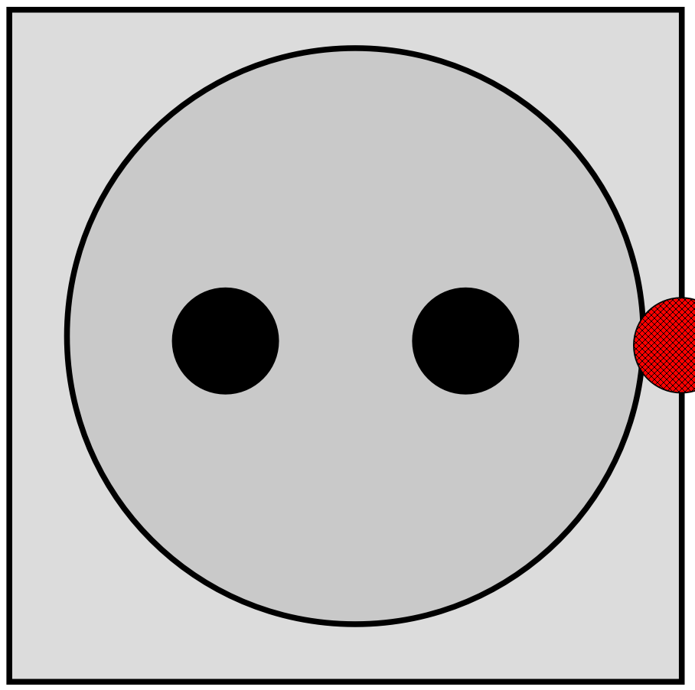
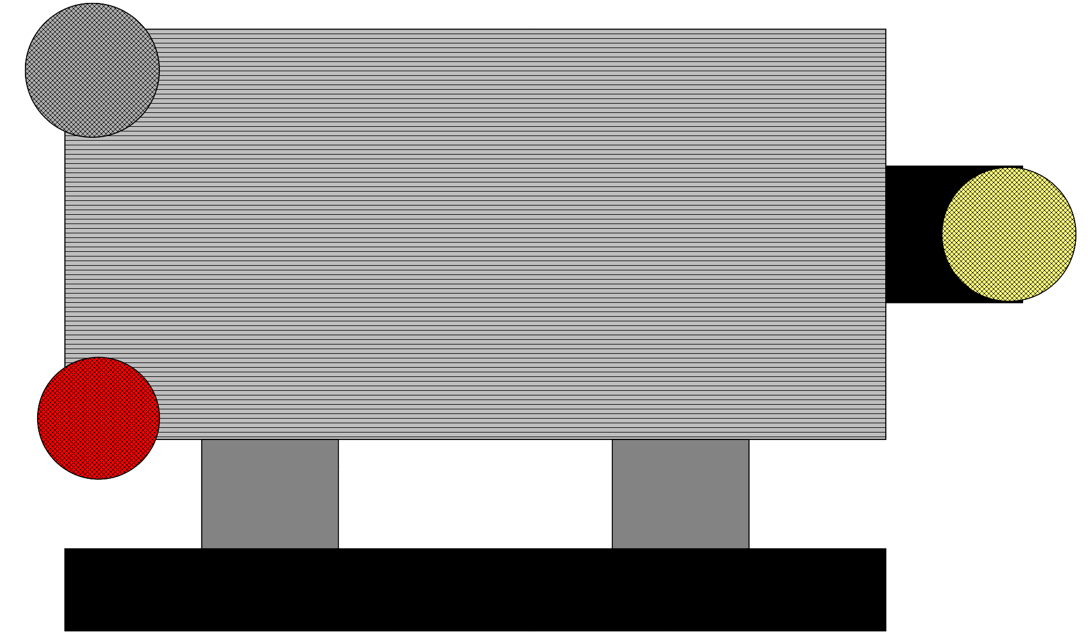
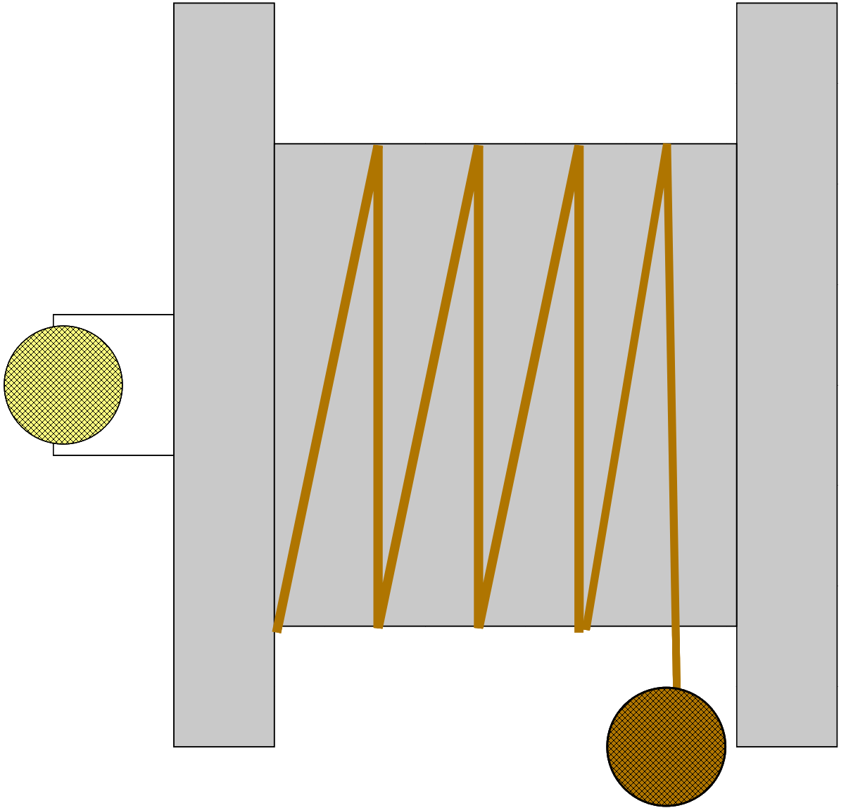
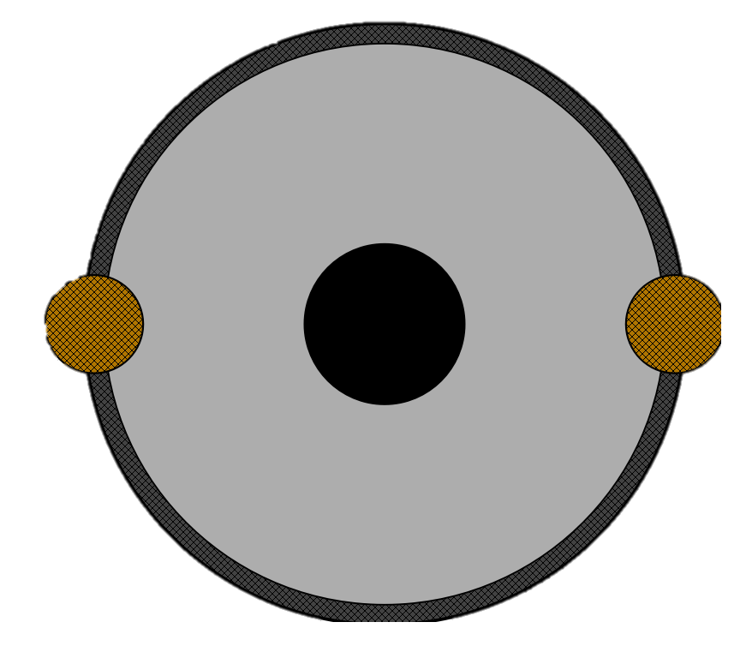

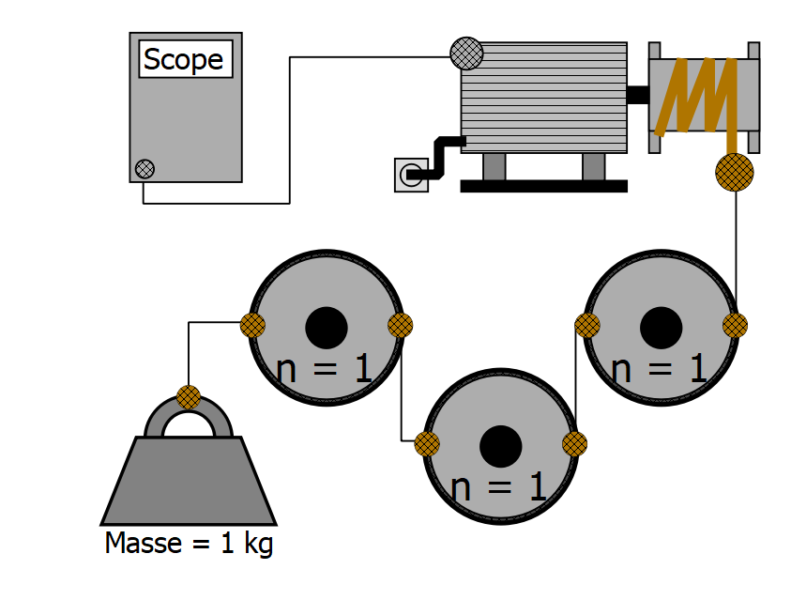
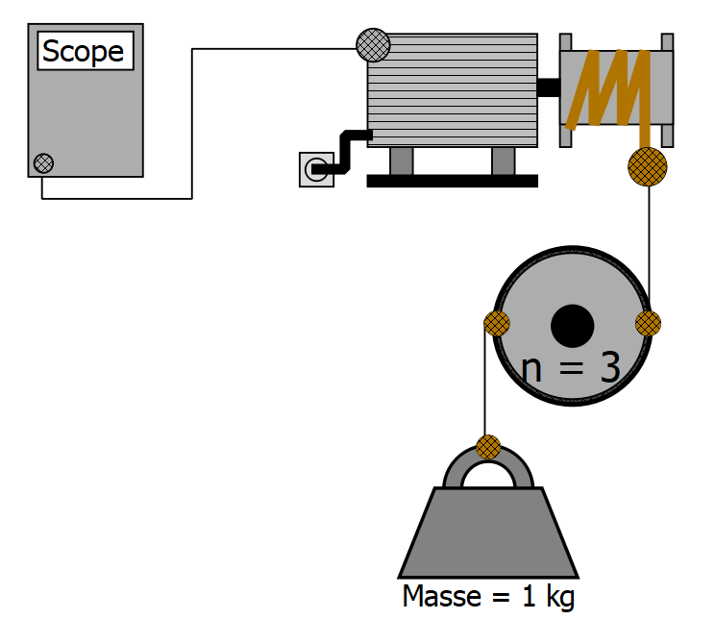
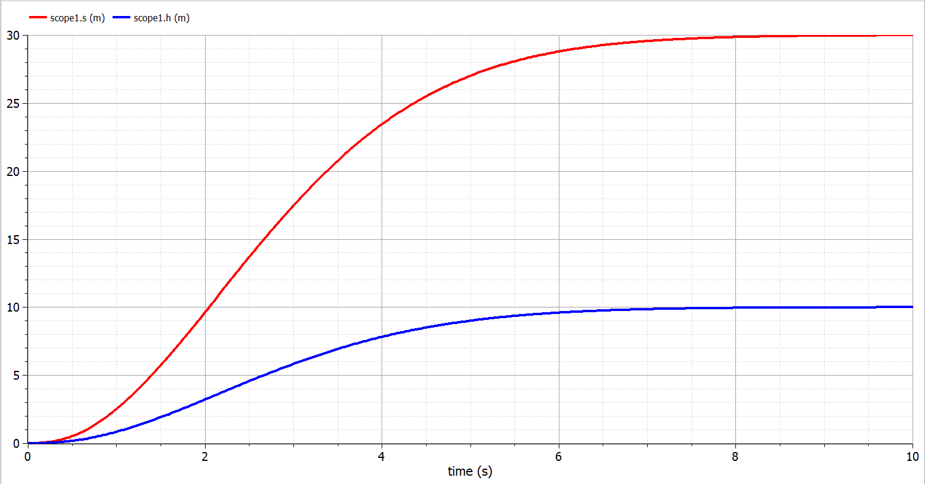
Grundlegende Funktionalität der Einzelmodelle
Spannungs-
quelle
Elektromotor
Seiltrommel
Rolle(n)
Masse
U_{Const}
ω
s
s, n
s, n
M_{L}
F_{z}
F_{z}
Werden in einem weiteren Modell „Antrieb“ geclustert
Parametrieren der Anzahl der Rollen
Es besteht die Möglichkeit, mehre Rollen einzufügen, oder einzelne Rollen über Parametrierung mehrere Rollen repräsentieren zu lassen.
Seilweg: 30 m
Hubhöhe: 10 m
Beide Varianten zeigen in der Simulation identisches Verhalten.

Slide 2
Verbesserung der Bedienerfreundlichkeit
Zusammenfassung
Erkenntnis während des Projekts:
Es ist mit relativ großem Aufwand verbunden, sich bestimmte Kurven aus der Simulation anzeigen zu lassen.
Der Aufbau eines Simulationsmodelles wurde benutzerfreundlich gestaltet
Prinzipiell müssen wenige Einzelmodelle eingesetzt werden
Es werden nur wenige verschiedene Connectoren und Verbindungen verwendet
Es macht keinen Unterschied, ob der Motor (auch indirekt betrachtet) am linken oder rechten Anschluss einer Rolle sitzt
Das Simulationsmodell kann übersichtlich auf der grafischen Oberfläche dargestellt werden
Die Anzahl der in der Bibliothek vorhandenen Einzelmodelle wurde möglichst klein gehalten
Über die Parametrierbarkeit der Rollen kann die Anzahl der in der grafischen Oberfläche eingesetzten Modelle klein gehalten werden
Benutzerfreundliche Auswertung durch das Vorhandensein eines Scopes
Deswegen: Implementierung eines Scopes (bekannt aus Simulink)
An das Scope werden diejenigen Werte gesendet, die für den Anwender in den meisten Fällen besonders relevant sind:
Seilweg s und Hubhöhe h
Seilkraft F_{Z} und Gewichtskraft F_{G}
Seil- und Hubgeschwindigkeit
Lastmoment M_{L} und elektrisches Moment M_{E}

